Slide 1
Қош келдіңіздер!

Slide 2
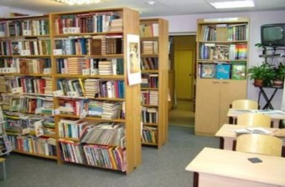
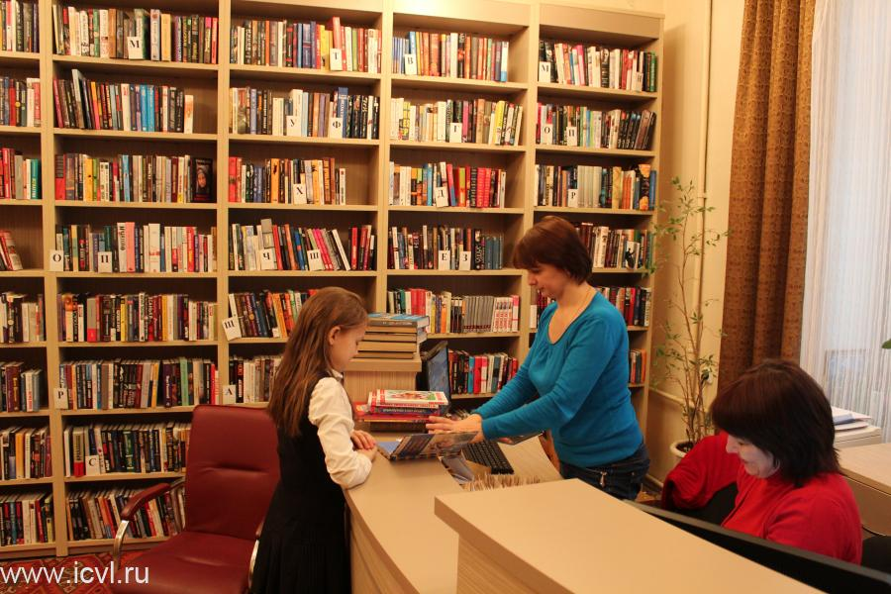
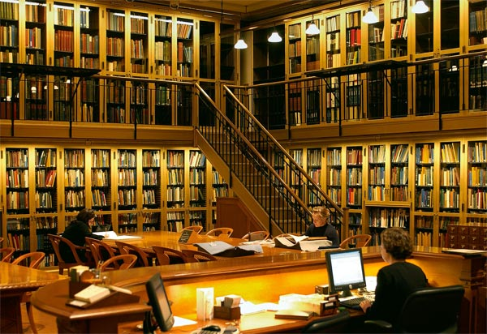
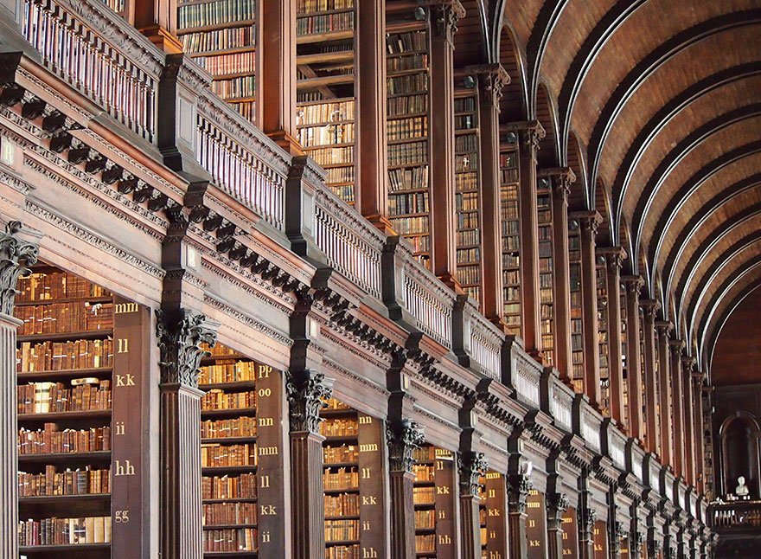

Slide 3
Ірі кітапханалар

Slide 4
Сабақтың оқу мақсаты:
Сенімді және еркін жауап беру

Slide 5
Бағалау критерийлері | тапсырмалар | Дескрипторлар | ұпайлар
Сенімді және еркін жауап береді | 2-тапсырма | Диалогты сауатты құрады. | 1
 | 3-тапсырма | болымсыз етістікті болымсыз етістікке айналдырады. | 12-13/ 4 7-11/ 3 2-6/ 2
 | 4-5 тапсырмалар | Мәтінді мұқият оқып шығады. Кестедегі ақпараттың мәтінге сәйкестігін тексереді. | 7
 | 6-тапсырма | Мәтіннің мазмұнын түсінеді. Ақпаратты анықтайды . | 1 1
 | Барлығы |  | 19
18-19 / (5), 12-17 / (4), 5-11 / (3), 0-4 / (2)

Slide 6
Өткен сабақты еске түсіру. Сұрақ-жауап.
Қазақстан Республикасының ең бірінші кітапханасы қай жылы ашылды?
Қазақстан Республикасының ең бірінші кітапханасы қай жерде ашылды?
Қазақстан Респубоикасының ең ірі кітапханасы қалай аталады?
Қай жылы ашылды?
5.Қай жерде ашылды?

Slide 7
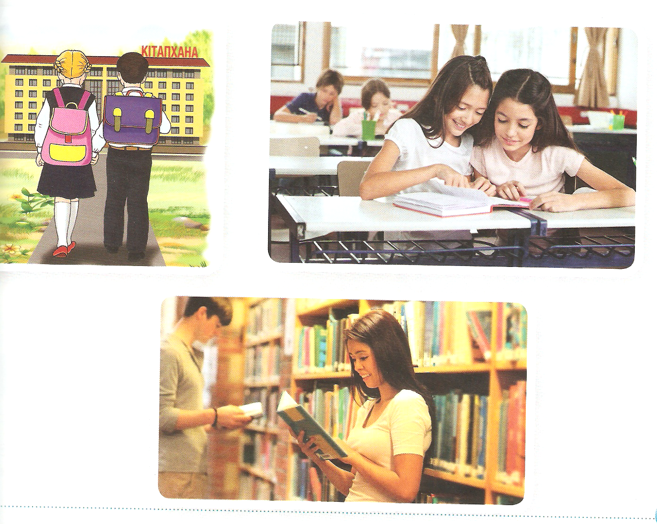
Жұптық жұмыс. 2-тапсырма. Әр суретке сұрақ дайындаңдар. Шағын диалогке түсіңіңдер.

Slide 8
Тілдік бағдар. 3-тапсырма. Берілген сөздерді болымсыз етістік тудыратын –ған/-ген, -қан/-кен жұрнақтары мен «емес» көмекші етістігін пайдаланып, болымсыз етістікке айналдыр.

Slide 9
Өз жұбыңды тексер
Барған емес, келген емес, жүрген емес, көрген емес, отырған емес, берген емес, алған емес, жүған емес, пайда болған емес, қолға берілген емес, жинаған емес, тапқан емес, ұқыпты ұстаған емес.

Slide 10
Мәтінмен жұмыс. 4-5 тапсырмалар. Мәтінді мұқият оқып шығыңдар. Кестедегі ақпараттың мәтінге сәйкестігін тексер.

Slide 11
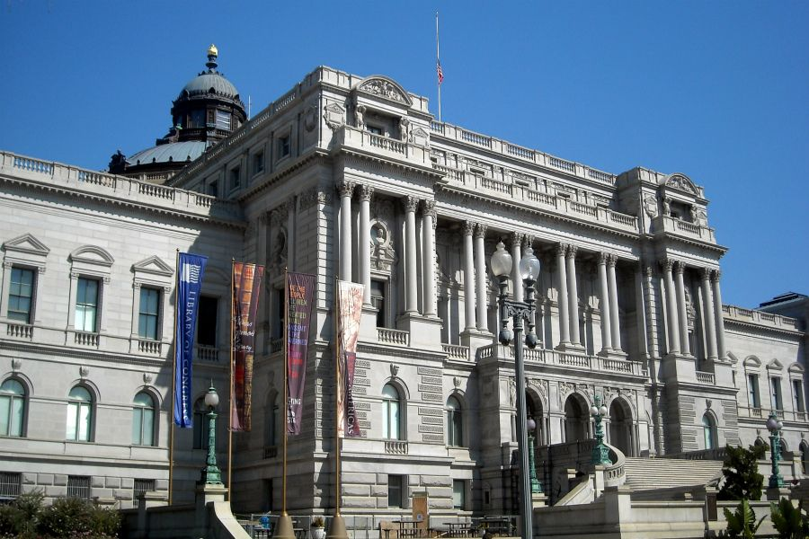
Конгресс кітапханасы

Slide 12
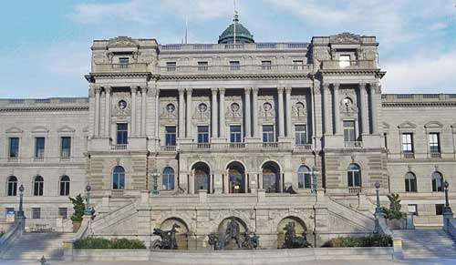

Slide 13
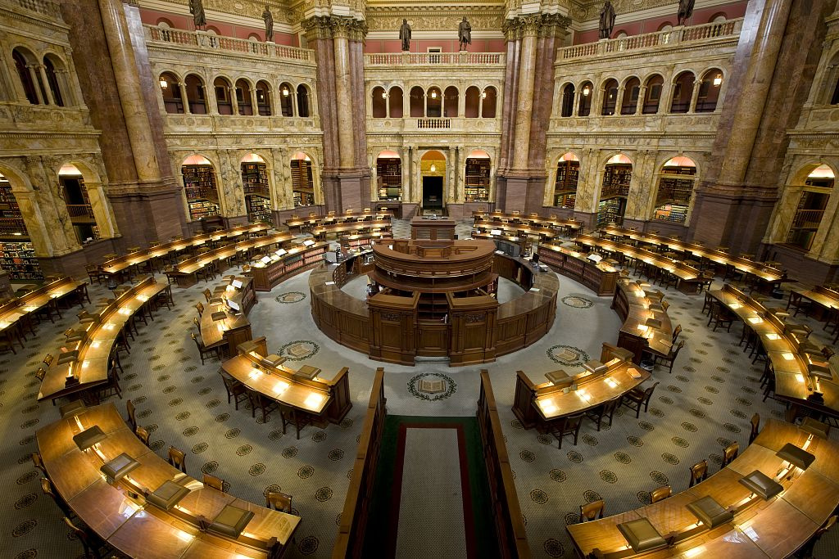

Slide 14
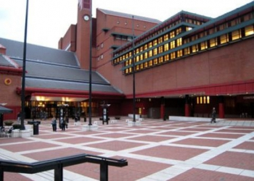
Британдық кітапхана

Slide 15
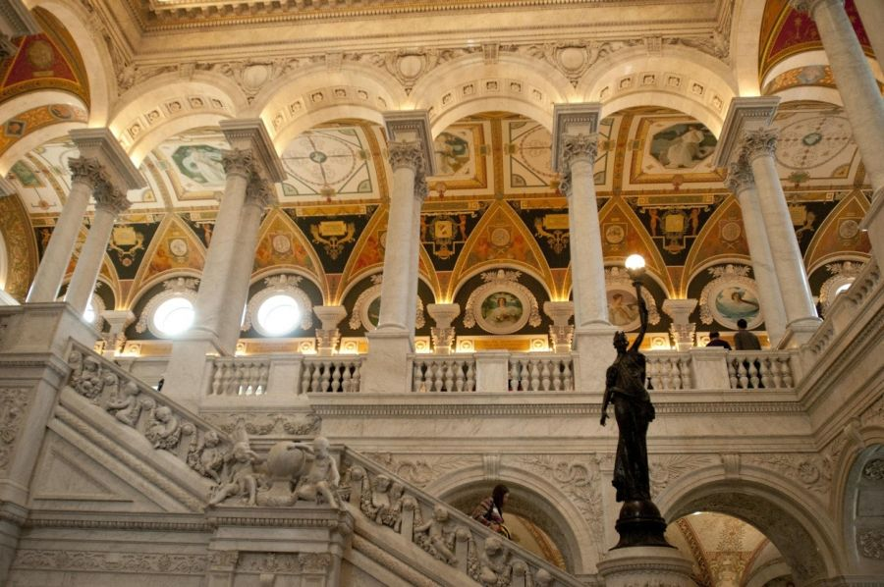

Slide 16
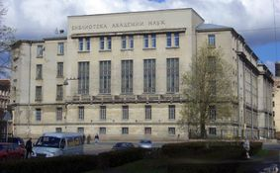
Ресей Ғылыми Академиясының кітапханасы

Slide 17
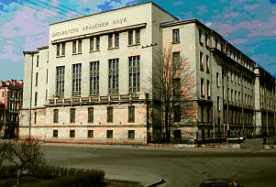

Slide 18
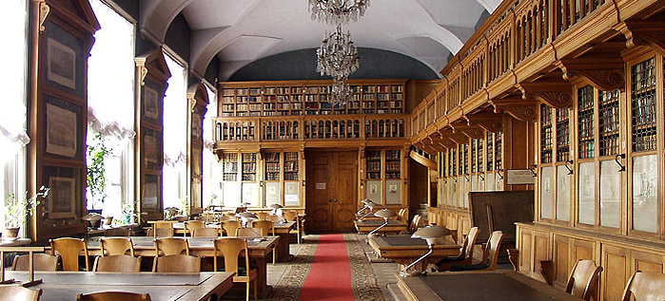

Slide 19
Өзіңді тексер
№ | Ақпарат | дұрыс | қате
1. | Әлемдегі ірі кітапхана – Конгресс кітапханасы. | +
2. | Ол – Америка Құрама Штаттарының ұлттық кітапханасы емес. |  | +
3. | Кітапхана Вашингтон қаласында орналасқан. | +
4. | Кітапханада үш ғимарат жоқ. |  | +
5. | Кітапханада 32 миллионнан аса кітап қоры бар. | +
6. | Кітаптар 437 тілде жазылған жоқ. |  | +
7. | Конгресс кітапхханасыеда 61 миллиондай қолжазба жоқ екен. |  | +

Slide 20
Жазылым. 6-тапсырма. Топтық, ізденіс жұмыс. Мәтінде айтылған кітапханалар туралы ақпаратты анықтайды.

Slide 21
№ | Конгресс кітапханасы | № | Британдық кітапхана | № | Ресей Ғылыми Академиясының кітапханасы
1. |  | 1. |  | 1.
2. |  | 2. |  | 2.
3. |  | 3. |  | 3.

Slide 22
Мәтінсоңы жұмыс. Сұрақ-жауап. Бүгін біз не туралы айттық? Қандай ең ірі кітапханалар бар?

Slide 23
Кері байланыс

